Slide 1

选题思路
视频内容
未来计划
戊寅小队
RISC-V 2024
教学视频回顾
汇报人：张馥媛
时间：2024年12月
戊寅小队成员：姜天伟、郝希睿、郑航、李郅
2024

Slide 2
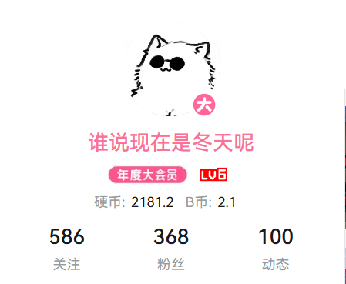
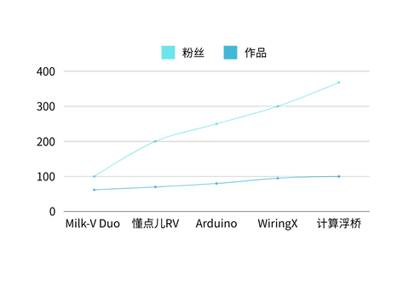
至2024年，共创建教学视频系列5个，本年度发布教学视频69个，累计发布教学视频100个
累计播放量3.1万
戊寅小队
懂点儿RV
Arduino for Milk-V Duo
03
04
面向嵌入式爱好者的实操课程，包括11个视频，已完结： Arduino简介和配置开发环境、GPIO高低电平测试和LED控制、PWM测试、ADC测试等
帮助初学者入门RISC-V架构，包括13个视频，已完结：RISC-V历史与设计理念、RISC-V架构的详细组成、RISC-V扩展介绍、RISC-V模拟器介绍、RISC-V初识编译器、RISC-V开源社区大放送等
01
WiringX for Milk-V Duo
Milk-V Duo Demo实验
02
05
专注WiringX工具的应用与项目开发，包括5个视频，更新中：WiringX简介和Duo引脚讲解、
通过I2C驱动lcm1602显示屏、 I2C驱动SSD1603等
包括Milk-V Duo系列，深入解析开发板使用与技术实现，共31个视频，更新中：在Duo S运行故事机babyllama2、在Duo S部署Caddy服务器、
在 Duo 上运行Arch Linux系统、
在Duo上编译和运行 RT-Smart 系统等
计算浮桥-二进制翻译教学
讲解二进制翻译，在licheepi4A上游玩游戏，包括9个视频，更新中：RISC-V二进制翻译教学系列-初识二进制翻译、RISC-V翻译执行WPS、
RISC-V游玩蔚蓝、 RISC-V游玩泰拉瑞亚等

Slide 3

戊寅小队
01
选题思路
Topic selection ideas
PART ONE
目录
02
视频内容
Content planning
PART TWO
CONTENTS
03
未来计划
Video content
PART THREE

Slide 4
选题思路
视频内容
未来计划
戊寅小队
PART ONE
选题思路
第一部分
Topic selection ideas
2024

Slide 5
01
选题思路
戊寅小队
RISC-V教学内容及短视频吸引因素
对现有RISC-V教学普及度的简单分析，以及短视频的特点分析。
短视频调研
RISC-V教学短视频同类视频
对教学类短视频的调研，明确短视频制作方向。
对现有的RISC-V教学长视频、教学短视频、RISC-V短视频等进行调研分析，明确进一步制作方向。
流量反馈
根据平台流量反馈以及推送机制，适当修改视频内容及发布策略。

Slide 6

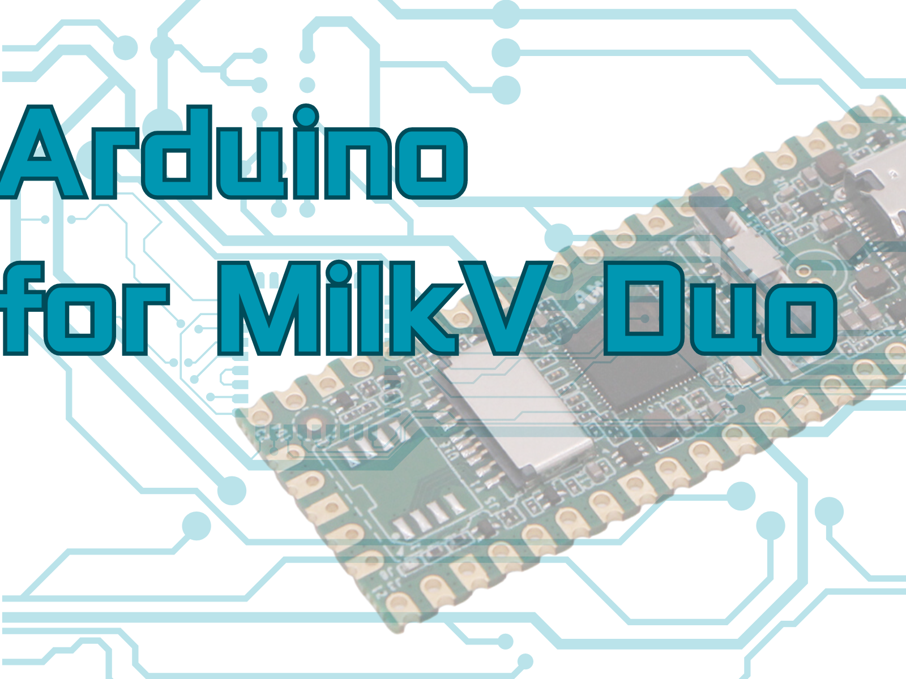
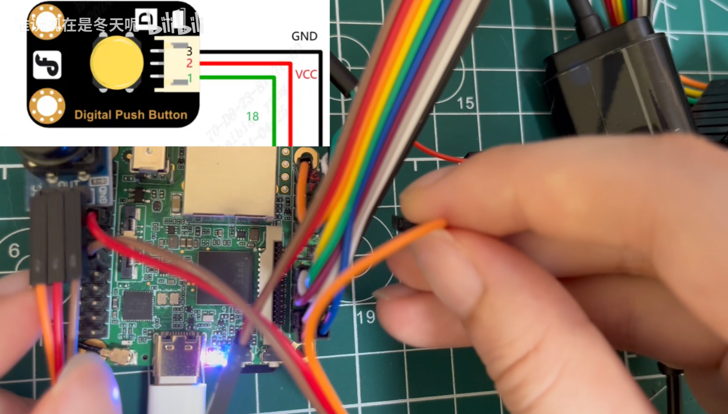
01
选题思路
戊寅小队
懂点儿RV
开发板 Demo 复现系列
Milk-V Duo Demo实验
主要是针对对 RISC-V 感兴趣的学生，引导他们从短视频到长视频的学习路径，并且针对 RISC-V 指令集，RISC-V 模拟器，针对 RISC-V 的编译器都进行相关介绍，让观看者自由选择他们的后续学习方向。
联动郑老师的专题内容，教学Arduino、WiringX，并结合Duo平台进行系统化教学，针对嵌入式新手设计课程。在教学过程中，介绍RISC-V架构的特点和优势，帮助学员快速掌握嵌入式开发基础，同时提升RISC-V的认知度。
通过Milk-V Duo的中视频实验，复刻论坛和官网任务，带领观众逐步学习并实际操作，理解运行过程，帮助嵌入式爱好者掌握技术要点，提升动手能力。

Slide 7


01
选题思路
戊寅小队
计算浮桥-二进制翻译教学
计算浮桥-通过box64游玩游戏
介绍什么是二进制翻译，二进制翻译的现状、结合box64在RISC-V开发板上实现二进制翻译
在RISC-V开发板上通过box64游玩游戏实例，目前主要是licheepi 4A。已经流畅运行过
蔚蓝、泰拉瑞亚、baby is you等游戏。

Slide 8
选题思路
视频内容
未来计划
戊寅小队
PART TWO
视频内容
第二部分
Video content
2024

Slide 9
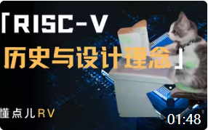

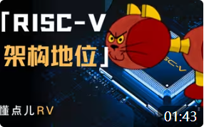

02
视频内容
戊寅小队
懂点儿RV
RV历史与设计理念
RV扩展介绍
植物大战僵尸植物
比喻RISC-V的各个扩展
猫meme拟人，让原本历史变得更加有趣
RV在计算架构中的地位
RV模拟器介绍
马鹿老师介绍各个模拟器
猫和老鼠 机器猫vs汤姆猫
比喻ARM X86 RISC-V

Slide 10
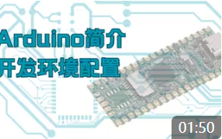
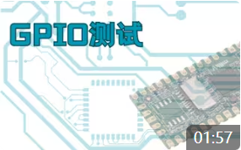
02
视频内容
戊寅小队
Arduino for Milk-V Duo
Arduino简介和环境配置
GPIO高低电平测试和LED控制
猫meme拟人，让小猫实习生去运行程序，增加趣味性。
更多实操演示。

Slide 11
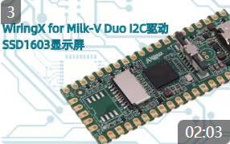
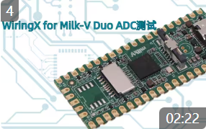
02
视频内容
戊寅小队
WiringX for Milk-V Duo
通过I2C驱动lcm1602显示屏
ADC测试
延续Arduino展现方式，更有趣的进行教学
更多实操演示。

Slide 12
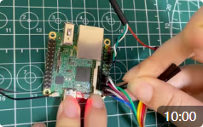
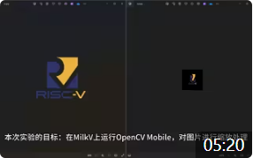
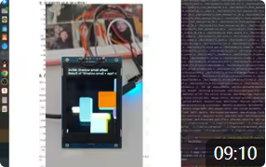
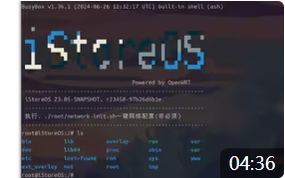
02
视频内容
戊寅小队
开发板实验
在Duo S运行故事机baby llama2
在Duo上运行OpenCV-Mobile
来养一只羊驼宝宝吧？！
快来Duo S上跑你的第一个生成式AI。
在 Milk-V Duo 上运行OpenCV-Mobile。
初尝试AI配音。
通过SPI驱动ST7789V在Milk-V Duo上运行LVGL演示程序
在Duo上运行OpenWrt系统
学习如何连接 SPI 显示屏到 Duo 开发板。
交叉编译 LVGL 的步骤。
运行并测试 LVGL 演示程序。
在Milk-V Duo上运行OpenWrt系统。

Slide 13


02
视频内容
戊寅小队
【计算浮桥】RISC-V二进制翻译教学系列
【计算浮桥】RISC-V二进制翻译教学系列-初识二进制翻译
在LicheePi 4A游玩蔚蓝Celeste
1分钟的游戏演示，开头标注了RISC-V和开发板名称，片尾有二维码，扫码获得教程
剪辑动画的经典画面进行教学，更容易吸引观众观看

Slide 14
选题思路
视频内容
未来计划
戊寅小队
PART THREE
未来计划
第三部分
Future Plans
2024

Slide 15


03
未来计划
戊寅小队
继续专栏制作
继续计算浮桥-二进制翻译教学系列、开发板 Demo 复现系列等专栏制作，制作过程中着重寻找创新点和可能的模板化。
进一步推广
大家互赞及评论；加上#热门话题，同时@短视频小助手；多平台发布；开展学习活动；举行线下workshop，技术分享等。

Slide 16
03
未来计划
戊寅小队
YOLO实战教程：王者荣耀目标识别
戊寅小队和熊家辉同学的最新合作，在Milk-V Duo上进行目标识别。面向对YOLO模型和目标识别技术感兴趣的学生和开发者。
教学内容规划
1 YOLO简介、基础和成果展示
1.1 展示王者荣耀识别效果
1.2 介绍YOLO目标识别原理
1.3 YOLO环境准备
1.4 介绍Duo和RISC-V
2 数据集准备
2.1 录制素材和分类方法
2.2 FFmpeg的安装与使用
2.3 X-AnyLabeling的安装与使用
3 训练模型
3.1 设置模型参数
3.2 模型训练教学
3.3 导出 ONNX 模型
4 模型部署和展示
4.1 配置 TPU-MLIR 工作环境，转 MLIR
4.2 使用校准表生成 INT8 对称模型
4.3 运行模型展示成果

Slide 17

选题思路
视频内容
未来计划
戊寅小队
谢谢观看
点点关注
THANKS FOR WATCHING
第五部分
汇报人：张馥媛
时间：2024年12月
戊寅小队成员：姜天伟、郝希睿、郑航、李郅
2024

